Slide 2
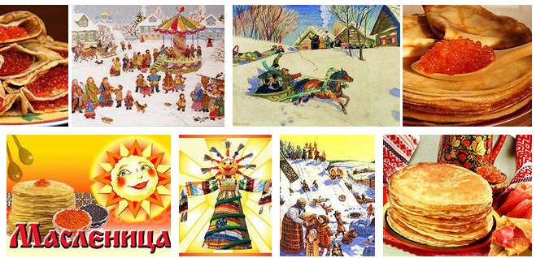

Slide 6
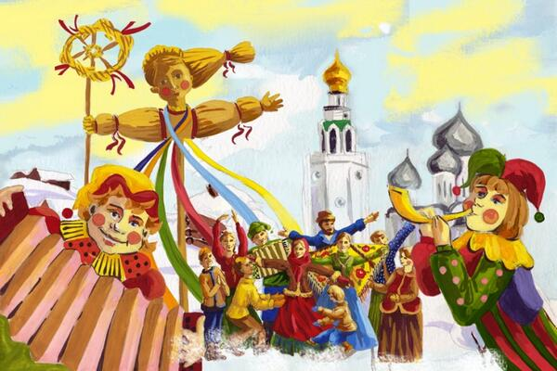
«Карусель»

Slide 10
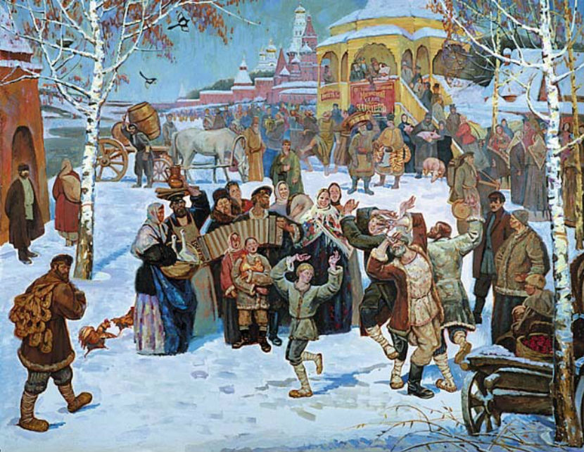
Группа «Непоседы»
Танец «Ай, заинька»

Slide 16
Прощай,
Масленица !

